Slide 1
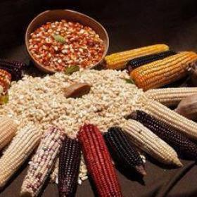
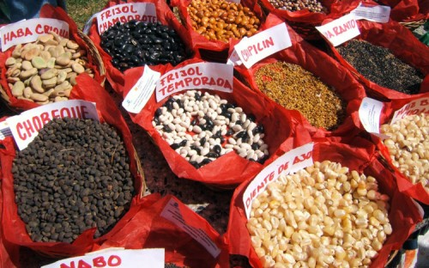
ACOPI0 DE INFORMACION SECUNDARIA
SEMILLAS NATIVAS
ESTUDIANTES: NIXON JESUS OVALLE
ANDRES ACOSTA

Slide 2
QUE SON SEMILLAS NATIVAS
Las semillas denominadas nativas y criollas son producto de generaciones de comunidades agrícolas que las han adaptado a sus ambientes, sistemas de producción y necesidades locales. Son semillas propias de las comunidades rurales campesinas, indígenas y afro.
El trabajo con las semillas nativas y criollas está enmarcado en lo que se llama el derecho consuetudinario. No debe existir una norma que defina que se puede hacer algo que se viene haciendo tradicionalmente en un territorio, esto se hace por usos y costumbres.

Slide 3
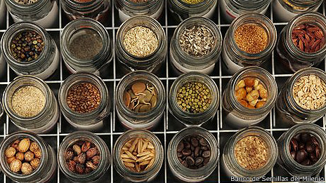
QUE SON SEMILLAS
Un banco de semillas es una colección de especies vegetales en forma de semillas, almacenadas en condiciones especiales para asegurar su supervivencia durante largos períodos de tiemp0

Slide 4
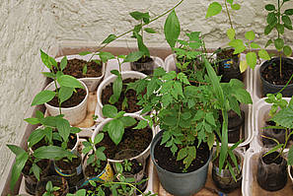
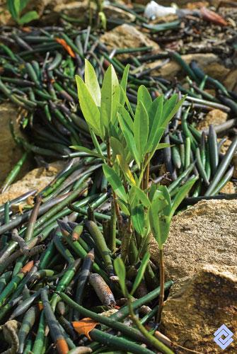
QUE SON BANCOS DE PROPAGULOS
PRODUCCIÓN Y DISPERSIÓN DE SEMILLAS (O PROPÁGULOS)
Las posibilidades de colonización de una especie de mala hierba vienen determinadas, en gran medida por:
1- factores implicados en la producción de propágulos
2- factores implicados en la dispersión de los propágulos. Tipos y número de vías de propagación, -sexual, vegetativa o ambas conjuntamente-, peso del propágulo, existencia de adaptaciones anatómicas y ecofisiológicas que faciliten la dispersión, etc.
3- factores implicados en la supervivencia de la plántula.

Slide 5
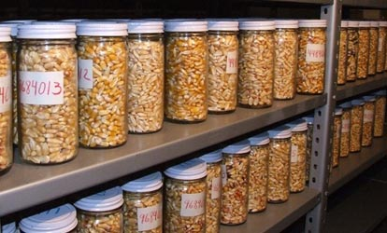
QUE SON BANCOS DE GERMOPLASMA
Los bancos de germoplasma son los sitios de conservación de material biológico por excelencia, cuyo objeto es la conservación de la biodiversidad. Son recintos clave para evitar que se pierda la diversidad genética por la presión de factores ambientales, físicos y biológicos, y las actividades humanas.
http://www.cicy.mx/Sitios/Germoplasma/

